Slide 1




THÀNH ỦY ĐỒNG NAI
NGHỊ QUYẾT SỐ 05-NQ/TU, NGÀY 01/5/2026
CỦA BAN CHẤP HÀNH ĐẢNG BỘ THÀNH PHỐ (KHÓA I)
về phát động đợt thi đua đặc biệt 500 ngày đêm
“Đoàn kết - Kỷ cương - Hiệu quả - Bứt phá, xây dựng Đồng Nai phát triển văn minh, hiện đại”,
tiếp tục duy trì, nâng cao chất lượng thực hiện đến năm 2030

Slide 2


2

Slide 3
BỐI CẢNH, SỰ CẦN THIẾT BAN HÀNH NGHỊ QUYẾT
Một bộ phận cán bộ còn né tránh, đùn đẩy trách
nhiệm.
Kỷ luật, kỷ cương có nơi chưa nghiêm.
Một số điểm nghẽn chậm tháo gỡ.
Tiến độ xử lý công việc chưa đáp ứng yêu cầu.
KHÓ KHĂN
Thành phố Đồng Nai vận hành mô hình chính
quyền địa phương 2 cấp ổn định.
Kinh tế - xã hội tiếp tục duy trì tăng trưởng.
Hệ thống chính trị được củng cố.
THUẬN LỢI

Slide 4
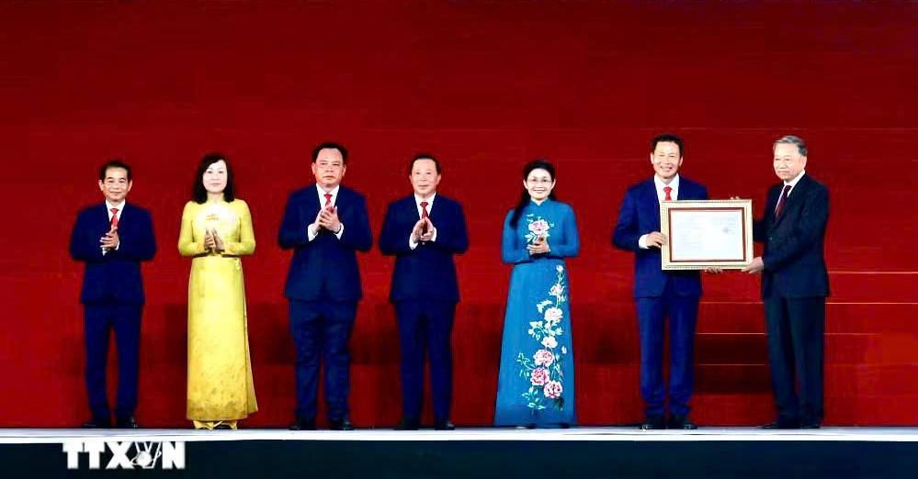
Thành phố Đồng Nai được thành lập theo
Nghị quyết số 30/2026/QH16 ngày 24/4/2026 của Quốc hội
4
Hình ảnh: đồng chí Tổng Bí thư, Chủ tịch nước Tô Lâm trao Nghị quyết thành lập
Thành phố Đồng Nai cho lãnh đạo thành phố tại Lễ công bố ngày 18/5/2026

Slide 5
BỐ CỤC
    QUAN ĐIỂM
PHẦN I
MỤC TIÊU
PHẦN II
THỜI GIAN THỰC HIỆN
PHẦN III
5
NHIỆM VỤ, GIẢI PHÁP TRỌNG TÂM
PHẦN IV
5
TỔ CHỨC THỰC HIỆN
PHẦN V
5

Slide 6
I. QUAN ĐIỂM (6 quan điểm)
01
02
03
04
05
06
Bảo đảm sự lãnh đạo của Đảng; nâng cao hiệu quả quản lý của chính quyền; phát huy vai trò giám sát, phản biện của MTTQ và các tổ chức chính trị - xã hội.
Đợt thi đua là đợt sinh hoạt chính trị sâu rộng; gắn với xây dựng, chỉnh đốn Đảng và xây dựng đội ngũ cán bộ đủ phẩm chất, năng lực, uy tín.
Phương châm “thực chất - đo đếm được - kiểm soát được - đánh giá được”
Đề cao trách nhiệm người đứng đầu; gắn quyền hạn với trách nhiệm; lấy kết quả thực hiện nhiệm vụ để đánh giá cán bộ.
Gắn phong trào thi đua với mục tiêu phát triển kinh tế - xã hội nhanh, bền vững; lấy kết quả tăng trưởng, giải ngân đầu tư công, thu hút đầu tư và nâng cao đời sống Nhân dân làm thước đo hiệu quả thi đua.
Đổi mới phương thức lãnh đạo, điều hành theo hướng hiện đại; chuyển từ quản lý hành chính sang điều hành theo mục tiêu, tiến độ, sản phẩm; đẩy mạnh chuyển đổi số.

Slide 7

II. 06 MỤC TIÊU CỤ THỂ
1. Về kỷ luật, kỷ cương
Siết chặt kỷ luật, kỷ cương hành chính; thực hiện nguyên tắc “6 rõ”, bảo đảm thống nhất trong toàn hệ thống chính trị.
Nâng cao trách nhiệm, tinh thần chủ động; phấn đấu 98% nhiệm vụ hoàn thành đúng hạn, không để tồn đọng kéo dài.
Giảm tối thiểu 70% hồ sơ trễ hạn; tăng cường kiểm tra, giám sát, xử lý nghiêm vi phạm kỷ luật, kỷ cương hành chính.
7

Slide 8
II. 06 MỤC TIÊU CỤ THỂ
2. Về cải cách hành chính
Đẩy mạnh cải cách hành chính, chuyển đổi số; lấy người dân và doanh nghiệp làm trung tâm phục vụ; phấn đấu 100% thủ tục hành chính xử lý trên môi trường số.
Bảo đảm 100% hồ sơ cấp thành phố và tối thiểu 90% hồ sơ cấp xã xử lý trên hệ thống điện tử.
Đơn giản hóa quy trình, rút ngắn tối thiểu 30% thời gian giải quyết thủ tục hành chính, nâng cao sự hài lòng của người dân và doanh nghiệp.
8

Slide 9
II. 06 MỤC TIÊU CỤ THỂ
3. Về chuyển đổi số, quản trị
Đẩy mạnh chuyển đổi số trong quản lý, điều hành dựa trên dữ liệu "đúng, đủ, sạch, sống"; xây dựng nền quản trị hiện đại, minh bạch, dựa trên dữ liệu.
Bảo đảm 100% cơ quan, đơn vị triển khai hệ thống theo dõi, quản lý tiến độ công việc theo thời gian thực.
Giám sát 100% nhiệm vụ trọng tâm bằng dữ liệu; tăng cường ứng dụng công nghệ trong theo dõi, đánh giá tiến độ và chất lượng thực hiện nhiệm vụ.
9

Slide 10
II. 06 MỤC TIÊU CỤ THỂ
4. Về đội ngũ cán bộ
Xây dựng đội ngũ cán bộ có bản lĩnh, trách nhiệm, năng lực; phát huy vai trò nêu gương, tiên phong của người đứng đầu.
100% cán bộ lãnh đạo, quản lý ký cam kết trách nhiệm; trực tiếp đăng ký, chỉ đạo và chịu trách nhiệm kết quả thực hiện nhiệm vụ
Đánh giá cán bộ dựa trên kết quả, sản phẩm cụ thể; phấn đấu trên 90% cán bộ hoàn thành tốt nhiệm vụ trở lên
Khuyến khích đổi mới, sáng tạo; phấn đấu ít nhất 20% cán bộ có sáng kiến, giải pháp cải tiến công việc.
10

Slide 11
II. 06 MỤC TIÊU CỤ THỂ
5. Về tăng trưởng kinh tế - xã hội
Khơi thông nguồn lực, tháo gỡ khó khăn, vướng mắc; duy trì tăng trưởng kinh tế hằng năm đạt 2 con số.
Đẩy nhanh tiến độ các công trình, dự án trọng điểm; nâng cao hiệu quả giải ngân vốn đầu tư công.
Cải thiện môi trường đầu tư, kinh doanh; hỗ trợ doanh nghiệp phát triển, thu hút đầu tư vào các lĩnh vực công nghệ cao, logistics, chuyển đổi số, kinh tế xanh.
Gắn tăng trưởng kinh tế với phát triển văn hóa, xã hội, bảo đảm an sinh, quốc phòng, an ninh và nâng cao đời sống Nhân dân.
11

Slide 12
II. 06 MỤC TIÊU CỤ THỂ
6. Về sự hài lòng của Nhân dân và doanh nghiệp
Lấy sự hài lòng của Nhân dân và doanh nghiệp làm thước đo hiệu quả hoạt động của cơ quan, đơn vị; phấn đấu đạt từ 95% trở lên.
Bảo đảm 100% kiến nghị, phản ánh được giải quyết đúng thời hạn, không để tồn đọng, kéo dài.
12

Slide 13
III. THỜI GIAN THỰC HIỆN
- Hoàn thành quán triệt, triển khai Nghị quyết. Ban hành kế hoạch, đăng ký chỉ tiêu, ký cam kết trách nhiệm. Xác định rõ nhiệm vụ, công trình, phần việc trọng tâm.
(1)
Từ ban hành Nghị
quyết đến 31/5/2026
Chia thành 05 giai đoạn
Từ 01/6/2026 đến
31/12/2026
- Cao điểm siết chặt kỷ luật, kỷ cương.
- Tập trung xử lý việc chậm, việc tồn đọng, điểm nghẽn.
- Tạo chuyển biến, kết quả và sản phẩm cụ thể.
Cao điểm 500
ngày đêm
(2)
(3)
Từ 01/01/2027 đến
31/3/2027
- Rà soát, khắc phục hạn chế, yếu kém.
- Đẩy mạnh cải cách hành chính, tháo gỡ khó khăn.
- Củng cố các động lực tăng trưởng.
(4)
Từ 01/4/2027 đến
30/9/2027
- Giai đoạn tăng tốc, bứt phá, về đích.
- Hoàn thành các mục tiêu, chỉ tiêu đã đăng ký.
- Tổng rà soát, đánh giá, biểu dương, khen thưởng.
- Tiếp tục duy trì, nâng cao chất lượng phong trào thi đua.
- Gắn với thực hiện nhiệm vụ chính trị hằng năm.
- Giữ vững mục tiêu tăng trưởng nhanh, bền vững và xây dựng hệ thống chính trị hiệu lực, hiệu quả.
(5)
Từ 01/10/2027 đếnNăm 2030

Slide 14
IV. 07 NHIỆM VỤ, GIẢI PHÁP TRỌNG TÂM
1. Đổi mới phương thức lãnh đạo, chỉ đạo điều hành
Đổi mới phương thức lãnh đạo, điều hành theo nguyên tắc “6 rõ”; bảo đảm mỗi nhiệm vụ có sản phẩm, thời hạn và người chịu trách nhiệm cụ thể; ưu tiên các nhiệm vụ, dự án trọng điểm thúc đẩy phát triển kinh tế - xã hội.
Phân công nhiệm vụ gắn với trách nhiệm cá nhân, nhất là người đứng đầu; tăng cường theo dõi tiến độ theo tuần, tháng; kịp thời xử lý các nhiệm vụ chậm tiến độ
Đổi mới công tác đánh giá theo hướng lấy kết quả, sản phẩm cụ thể làm thước đo; gắn kết quả thực hiện nhiệm vụ với đánh giá, xếp loại và trách nhiệm của tập thể, cá nhân.

Slide 15
IV. 07 NHIỆM VỤ, GIẢI PHÁP TRỌNG TÂM
2. Siết chặt kỷ luật, kỷ cương hành chính
Tăng cường kỷ luật, kỷ cương hành chính; thiết lập cơ chế theo dõi, cảnh báo sớm các nhiệm vụ chậm tiến độ; công khai kết quả thực hiện và trách nhiệm người đứng đầu.
Kiên quyết xử lý tình trạng né tránh, đùn đẩy, thiếu trách nhiệm; gắn kết quả thực hiện nhiệm vụ với đánh giá, xếp loại cán bộ.
Xây dựng đội ngũ cán bộ, công chức, viên chức kỷ luật, liêm chính, chuyên nghiệp, trách nhiệm, đáp ứng yêu cầu nhiệm vụ trong tình hình mới.

Slide 16
IV. 07 NHIỆM VỤ, GIẢI PHÁP TRỌNG TÂM
3. Đẩy mạnh cải cách hành chính
Đẩy mạnh cải cách hành chính theo hướng thực chất, hiệu quả; đơn giản hóa thủ tục, cắt giảm khâu trung gian, tập trung tháo gỡ khó khăn cho người dân, doanh nghiệp và nhà đầu tư.
Chuẩn hóa quy trình, công khai tiến độ và kết quả giải quyết thủ tục hành chính; lấy thời gian xử lý thực tế làm tiêu chí đánh giá hiệu quả cải cách.
Chuyển từ “giải quyết hồ sơ” sang “phục vụ người dân, doanh nghiệp”; nâng cao trách nhiệm, thái độ phục vụ và lấy sự hài lòng của người dân, doanh nghiệp làm thước đo hiệu quả công việc.

Slide 17
IV. 07 NHIỆM VỤ, GIẢI PHÁP TRỌNG TÂM
4. Đẩy mạnh chuyển đổi số trong quản trị
Đẩy mạnh chuyển đổi số trong quản lý, điều hành; triển khai đồng bộ hồ sơ số, quy trình số, chữ ký số, bảo đảm xử lý công việc trên môi trường số.
Xây dựng hệ thống điều hành thống nhất toàn thành phố; theo dõi, giám sát tiến độ nhiệm vụ theo thời gian thực; kết nối, liên thông dữ liệu giữa các cơ quan, đơn vị.
Hình thành nền quản trị dựa trên dữ liệu; sử dụng dữ liệu phục vụ chỉ đạo, điều hành, đánh giá kết quả thực hiện nhiệm vụ và mục tiêu tăng trưởng kinh tế - xã hội.

Slide 18
IV. 07 NHIỆM VỤ, GIẢI PHÁP TRỌNG TÂM
5. Nâng cao hiệu quả giám sát, phản biện
Phát huy vai trò giám sát, phản biện của MTTQ, các tổ chức chính trị - xã hội trong việc theo dõi thực hiện nhiệm vụ, nhất là các chỉ tiêu phát triển kinh tế - xã hội và dự án trọng điểm.
Tăng cường kiểm tra, giám sát bằng dữ liệu kết hợp thực địa; kịp thời chấn chỉnh các hạn chế, điểm nghẽn, lĩnh vực dễ phát sinh tiêu cực, chậm trễ.
Theo dõi, đôn đốc giải quyết kiến nghị, phản ánh của Nhân dân; bảo đảm xử lý đúng thời hạn, không để tồn đọng, kéo dài.

Slide 19
IV. 07 NHIỆM VỤ, GIẢI PHÁP TRỌNG TÂM
6. Tạo đột phá từ cơ sở
Mỗi địa phương, cơ quan, đơn vị lựa chọn ít nhất 3 nhiệm vụ trọng tâm, việc khó hoặc điểm nghẽn để tập trung giải quyết dứt điểm.
Nâng cao chất lượng quản trị đô thị, nông thôn; siết chặt quản lý đất đai, xây dựng, môi trường, trật tự xã hội; nâng cao chất lượng phục vụ Nhân dân.
Chủ động nắm tình hình, xử lý vấn đề từ sớm, từ xa; không để phát sinh điểm nóng, giữ vững ổn định chính trị và trật tự an toàn xã hội.

Slide 20
IV. 07 NHIỆM VỤ, GIẢI PHÁP TRỌNG TÂM
7. Tập trung khơi thông nguồn lực, tạo động lực tăng trưởng và phát triển kinh tế - xã hội
01
02
03
04
Rà soát, tháo gỡ các điểm nghẽn về thể chế, quy hoạch, đất đai, đầu tư, giải phóng mặt bằng, thủ tục hành chính; xử lý dứt điểm các việc chậm, tồn đọng kéo dài.
Ưu tiên nguồn lực cho các công trình, dự án trọng điểm, hạ tầng chiến lược; đẩy nhanh tiến độ đầu tư, giải ngân và đưa công trình vào sử dụng; phát huy vai trò, trách nhiệm người đứng đầu.
Cải thiện môi trường đầu tư, kinh doanh; hỗ trợ doanh nghiệp, nhà đầu tư phát triển sản xuất, đổi mới công nghệ; thúc đẩy kinh tế tư nhân, kinh tế số, kinh tế xanh, logistics và các ngành có giá trị gia tăng cao.
Gắn phát triển kinh tế với phát triển văn hóa, xã hội, bảo đảm an sinh, quốc phòng, an ninh, nâng cao đời sống Nhân dân và phát triển bền vững.

Slide 21
V. TỔ CHỨC THỰC HIỆN
1. Đảng ủy UBND thành phố lãnh đạo, chỉ đạo Ủy ban nhân dân thành phố: Xây dựng kế hoạch tổng thể; xác định chỉ tiêu, nhiệm vụ, công trình trọng tâm; xây dựng kịch bản tăng trưởng và tổ chức phát động thi đua toàn thành phố. Chỉ đạo tham mưu tổ chức Lễ phát động phong trào thi đua trong toàn thành phố (hoàn thành trong tháng 5/2026).
2. Các cấp ủy, tổ chức đảng: Quán triệt, cụ thể hóa Nghị quyết; đăng ký nội dung thi đua gắn với nhiệm vụ chính trị và mục tiêu tăng trưởng. Thường xuyên kiểm tra, giám sát tiến độ thực hiện gắn với kết quả thực hiện nhiệm vụ chính trị của địa phương, đơn vị; kịp thời chấn chỉnh những hạn chế, bất cập; báo cáo kết quả thực hiện theo quy định.
3. Ủy ban MTTQVN và các tổ chức chính trị - xã hội: Tăng cường giám sát, phản biện; đẩy mạnh tuyên truyền, vận động Nhân dân hưởng ứng phong trào thi đua.
4. Ban Tuyên giáo và Dân vận Thành ủy: Theo dõi, đôn đốc, tổng hợp kết quả; tham mưu sơ kết, tổng kết, khen thưởng kịp thời.
5. Người đứng đầu các cơ quan, đơn vị, địa phương: Trực tiếp đăng ký nhiệm vụ, công trình, phần việc cụ thể; lấy kết quả thực hiện làm căn cứ đánh giá, xếp loại và xem xét trách nhiệm.
21

Slide 22
THỜI GIAN CỤ THỂ THEO LỘ TRÌNH ĐỐI VỚI CƠ QUAN, ĐƠN VỊ,
ĐỊA PHƯƠNG ĐƯỢC CỤ THỂ TẠI PHỤ LỤC KÈM THEO NGHỊ QUYẾT
GỒM 08 BẢNG:
01
02
03
04
05
06
07
08
Tiến độ chung toàn thành phố
Phân công nhiệm vụ đối với các ban Đảng, Ủy ban Kiểm tra Thành ủy, Văn phòng Thành ủy và Đảng ủy UBND thành phố
Phân công nhiệm vụ đối với Mặt trận Tổ quốc và các tổ chức chính trị - xã hội
Phân công nhiệm vụ đối với Đoàn đại biểu Quốc hội thành phố, Hội đồng nhân dân thành phố và Hội đồng nhân dân xã, phường.
Phân công nhiệm vụ đối với khối chính quyền thành phố
Phân công nhiệm vụ đối với các phường
Phân công nhiệm vụ đối với các xã
Chế độ theo dõi, báo cáo và đánh giá chung
22

Slide 23

Ban Chấp hành Đảng bộ thành phố tin tưởng toàn thể cán bộ, đảng viên, chiến sĩ và Nhân dân trong thành phố nêu cao tinh thần đoàn kết, phát huy những thuận lợi, thành tựu đã đạt được và kinh nghiệm thực tiễn, nắm vững thời cơ, chủ động vượt khó khăn, thách thức, tích cực phấn đấu, tạo sự chuyển biến mạnh mẽ trên tất cả các lĩnh vực, quyết tâm hoàn thành các mục tiêu, nhiệm vụ trong đợt thi đua đặc biệt 500 ngày đêm, tiếp tục duy trì, nâng cao chất lượng thực hiện đến năm 2030, thực hiện thắng lợi mục tiêu tăng trưởng kinh tế 2 con số, xây dựng Đồng Nai phát triển xanh, iàu mạnh, văn minh, hiện đại.

Slide 24




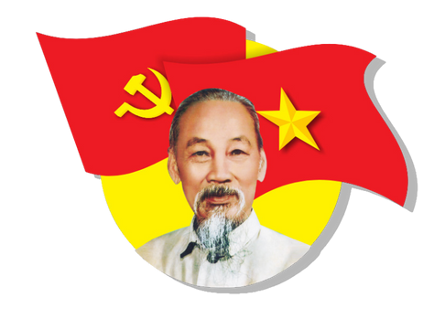



TRÂN TRỌNG CẢM ƠN!

